Slide 1

PoU
편의점 소비자 행동 패턴 분석을 통한 매출 증대
C3조
곽민지 박정우 석주애 성민철 이서연 이지연

Slide 2



01
추진배경
(주) Cx 편의점
20년 우수 성적 대비, 21년 매출 증가율 저조
입지 | 젊은 층 유동인구가 많은 지역
주요 고객 | 대학생 중심 20대(27%) 직장인 중심 30대(32%) 직장인 중심 40대(20%)
2020년
2021년
- 2020년 우수 지점 선정
- 근거리 쇼핑 선호 현상
- 타 지점 대비 평균
지출 금액/매출액 우수
- 낮은 객단가
- 미흡한 매출지표
- 방문 고객수/구매건수/
매출액의 증가율 낮음
㈜ Cx 편의점 매출 지표
편의점 매출 증가율 감소 문제 원인
 | 매출액 증가율 | 고객수 증가율 | 구매건수 증가율 | 객단가
전체 편의점 | 16% | 12% | 11% | 7,589원
(주)Cx편의점 | 10% | 8% | 8.9% | 7,395원
계절, 기상, 이벤트에 따른 판매 전략 미흡
경쟁 브랜드의 활동으로 고객 이탈
Cx 편의점의 2021년 매출지표와 객단가가 업계 평균보다 낮고, 매출의 증가율이 저조
2/15

Slide 3
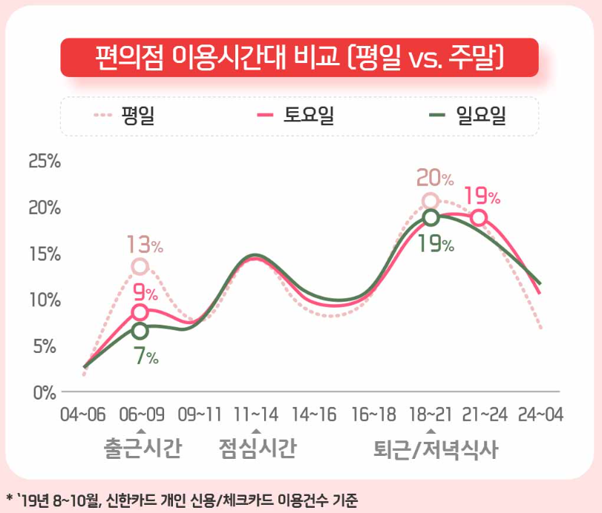
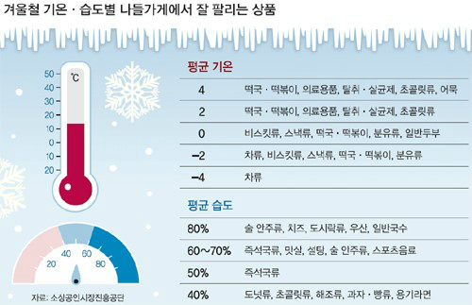
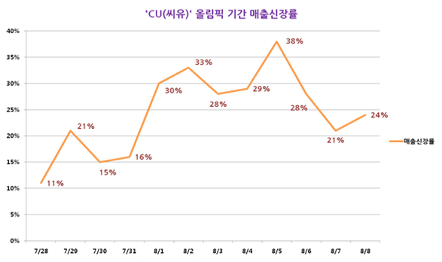
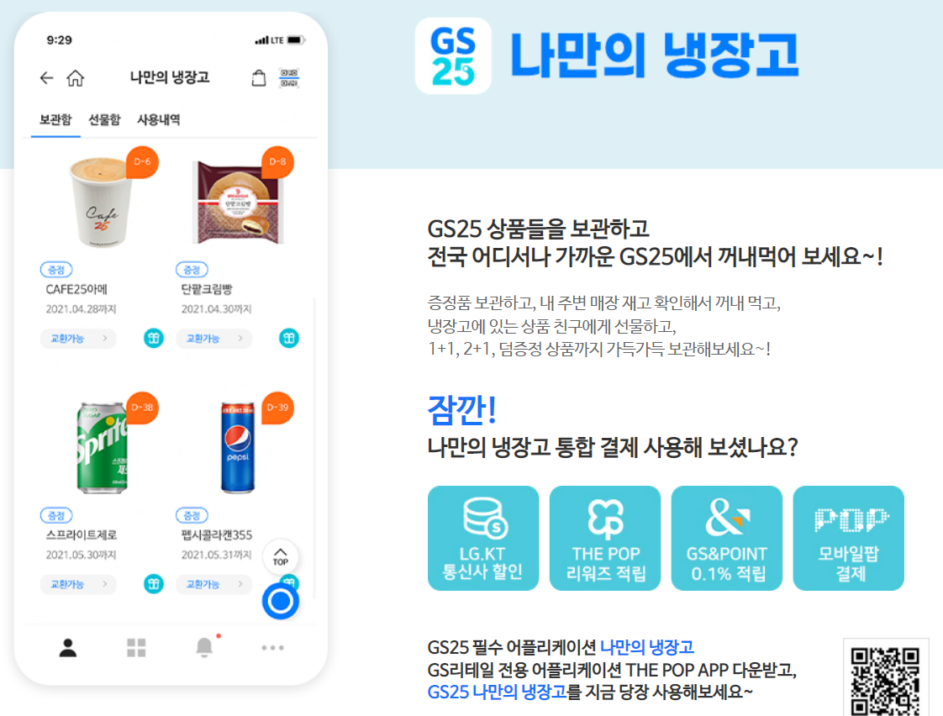
02
현상 파악
소비자 행동패턴에 따라
변동이 큰 매출지표
계절/기상을
고려하지 않은 판매 전략
이벤트 시기를
고려하지 않은 판매 전략
경쟁 브랜드로
이탈하는 고객
겨울철 기온,습도별 판매 품목
Cx편의점 올림픽 기간 매출 신장률
경쟁 브랜드 사용자 편의 앱 서비스
출처 :신한카드 트렌드클립
출처 : 세계일보
출처 : BGF 리테일
출처 : GS 리테일
측정 지표 | 가중치 | 현수준 (2021년) | 목표수준
 |  |  | 2022년 | 2023년 | 2024년
일일 매출액 | 50% | 약 228만원 | 270만원 | 300만원 | 342만원
객단가 | 30% | 6,300원 | 7,200원 | 8,100원 | 9,450원
거래수 | 20% | 731.5회 | 847.9회 | 954.6회 | 1097.2회
매출액(KPI) = 객단가 X 거래수
3/15

Slide 4
03
분석계획
변수​ | 항목명​ | 항목 의미​
기존 변수 | idUser | 고객ID
 | idPOS | 주문/판매 ID
 | SalesDT | 주문일자(시각 포함)
 | SalesDate | 판매일자
 | SalesYear | 판매연도
 | SalesYearMonth | 판매연월
 | SalesDow | 판매요일
 | SalesHour | 판매시각
 | ItemName | 판매상품
 | Gender | 성별
 | ItemNameLarge | 상품명(대분류)
 | ItemNameMiddle | 상품명(중분류)
 | Price | 판매가격(원)
 | TempAvg | 평균기온
 | hourRainfall | 강수계속시간
 | RainfallAmount | 일강수량
 | HumidAvg | 평균 상대습도
 | SnowloadMax | 일 최심신적설
파생 변수 | RAIN_STRENGTH | 비의 세기
 | SNOW_NOSNOW | 적설 여부
 | WEATHER | 날씨
 | Grade | 고객 등급
 | DAY_CT | 일별 객단가
 | DAY_AMOUNT | 일일 판매량 (목표변수)
 | MONTH_AMOUNT | 월간 판매량
 | SalesDow_num | 요일 수치형
 | SalesYearDow | 판매연도와 요일
 | DOW_AMOUNT | 요일별 매출
 | HOUR_AMOUNT | 시간대별 매출
 | AgeGroup_num | 연령대
고객 | 특정 월/요일/시간대의 매출 파악 | 추세 분석 회귀 분석
 | 고객 특성별 시계열적 매출 변화 파악
 | 상품 유형별 시계열적 매출 변화 파악
 | 유사 특성을 가진 고객군 별 방문빈도 파악 | 막대 그래프 분석 K-means Random Forest Decision Tree Gradient Boosting
 | 유사 특성을 가진 고객군 별 객단가 파악
 | 특정 월/요일/시간대별 최다 판매 품목 파악 | 상관분석(HeatMap) Random Forest Decision Tree Gradient Boosting
 | 고객 특성별 최다 판매 품목 파악
시기 | 월/요일/시간대별 일일 매출 변화 파악 | 추세 분석 회귀 분석
 | 성별/연령의 월별 시계열적 일일 매출 변화 파악
 | 성별/연령의 시간대별 일일 매출 변화 파악
 | 상품유형별 시계열적 매출 변화 파악
기상 | 날씨별 최다 판매 품목 파악 | 상관 분석(HeatMap) Random Forest Decision Tree Gradient Boosting
 | 비의 강도에 따른 매출변동이 가장 큰 품목 파악
 | 시간대에 따른 매출변동이 가장 큰 품목 파악
4/15

Slide 5
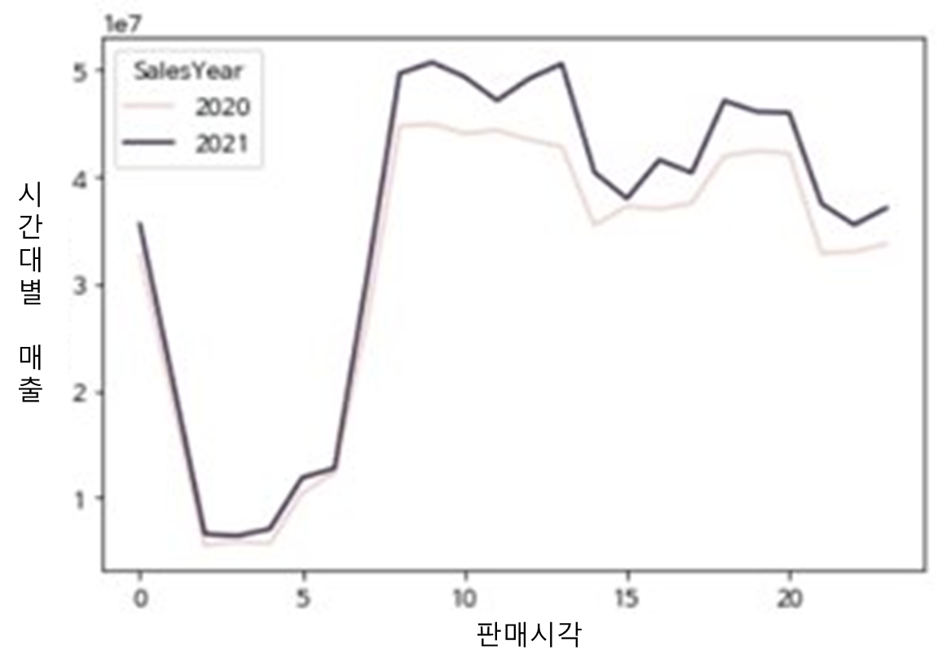
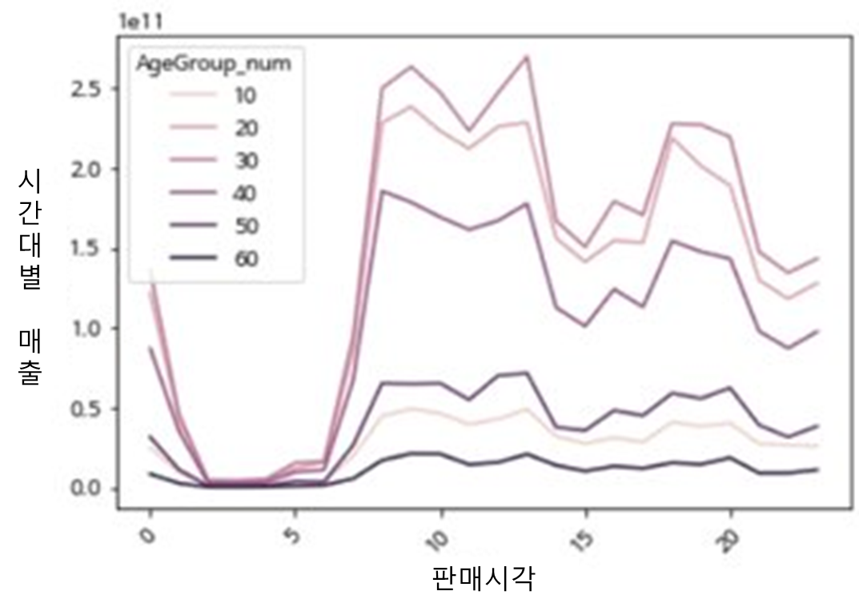
04
분석결과 1-1 출퇴근 시간대 매출 증대 전략 필요 - 고객
① <시간대별 매출>
② <연령별 시간대에 따른 매출>
30대
2021
2020
<시간대에 따른 매출>
2020년, 2021년 모두 출근(8시), 퇴근(18시) 시간대에 매출 급증
<연령별 시간대에 따른 매출>
2020년, 2021년 출근(8시), 퇴근(18시) 시간대 주 고객이 30대
출퇴근 시간대의 30대 직장인 객단가를 끌어올리는 전략이 필요
5/15

Slide 6
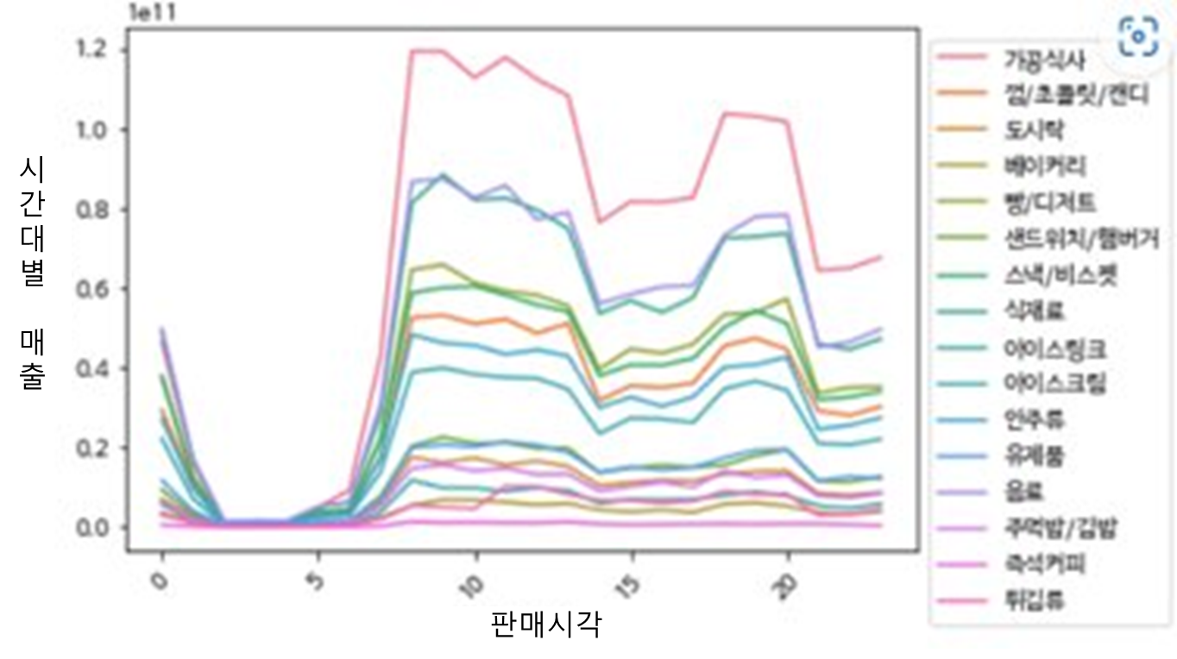
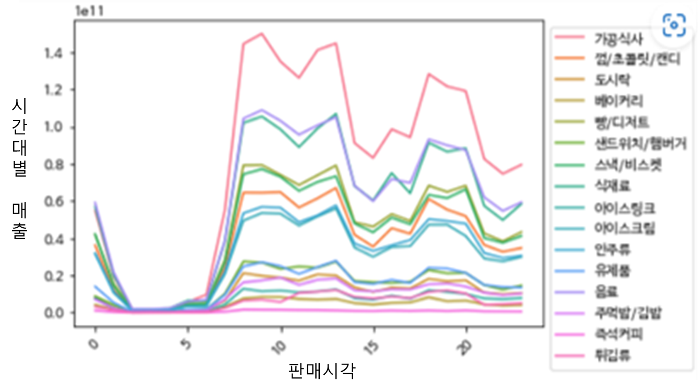
04
분석결과 1-2 점심 시간대 30대 고객 이탈 방지 전략 필요 - 고객
① <시간대별 매출>
② <2020 시간에 따른 상품 품목 매출>
③ <2021 시간에 따른 상품 품목 매출>
④ <연령별 시간대에 따른 매출>
30대
<시간대에 따른 매출>
2020년 대비 2021년에 점심 시간대(12시)의 총 매출이 급감
<시간에 따른 상품 품목 매출>
2020년 대비 2021년에 점심 시간대(12시)의 가공 식품 매출이 급감 -> 총 매출 급감의 주 원인이 가공 식품 매출의 급감
<연령별 시간대에 따른 매출>
2020년 대비 2021년에 가공 식품 매출의 주 고객인 30대의 점심 시간대(12시) 이용이 부진
2020년 대비 2021년 30대 직장인의 점심시간대 이용 부진이 문제의 원인
6/15

Slide 7
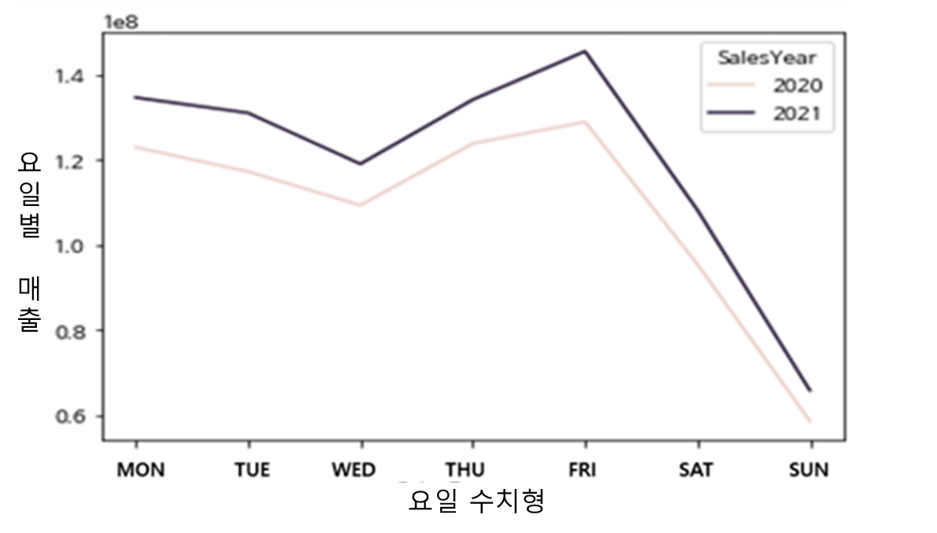
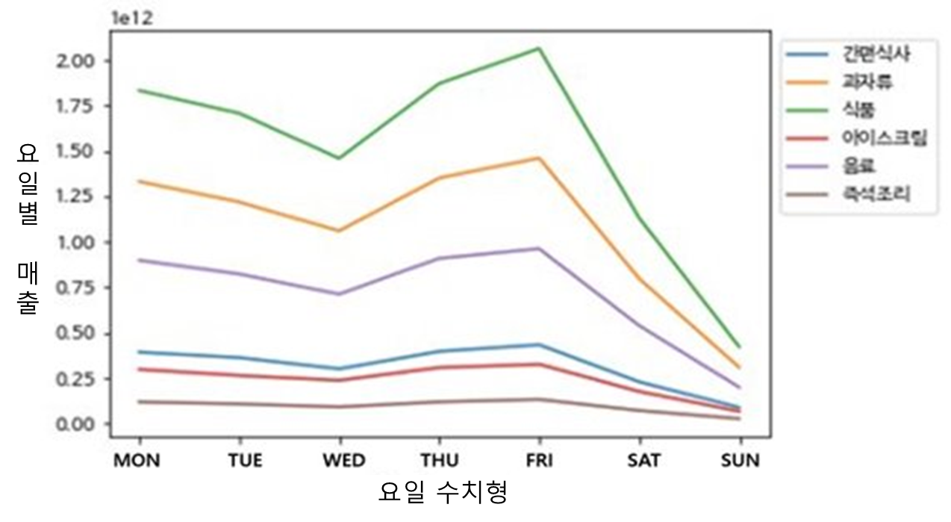
04
분석결과 1-3 수요일 점심, 저녁시간대 매출 감소 방지 전략 필요 - 고객
04
[고객군]
① <요일별 매출>
② <요일에 따른 상품 품목 매출>
③ <판매시각에 따른 상품 품목 매출>
식품류
<요일별 매출>
평일 대비 수요일 매출이 급감
'수요일 가정의 날', '수다날(수요일은 다 먹는 날)' 등이 그 원인으로 추정
<요일에 따른 상품 품목 매출>
수요일과 다른 평일을 비교한 결과, 식품의 하락율이 가장 큼
수요일에 식품의 매출이 떨어진 것이 문제의 원인
7/15

Slide 8
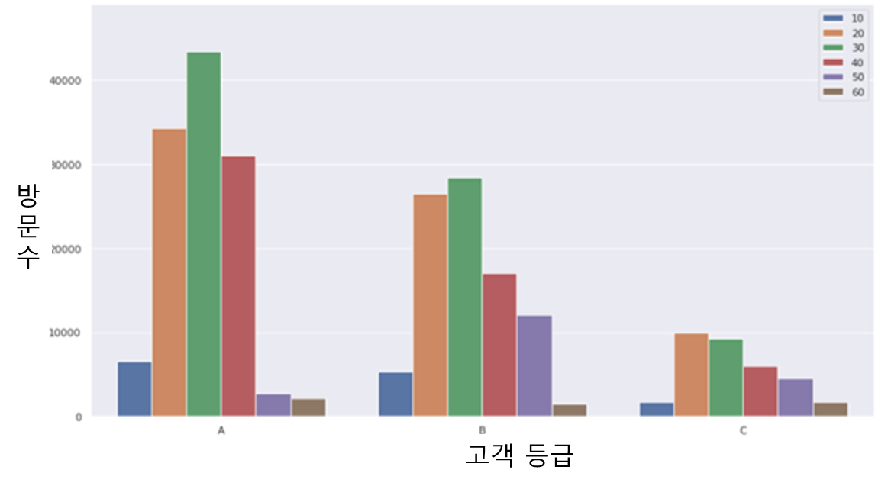
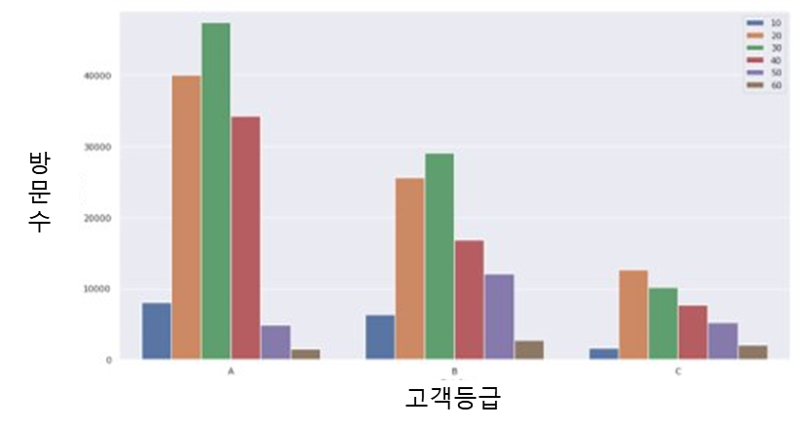
분석결과 2 20대 신규 고객, 30대 고객 타깃 매출 증대 전략 필요 - 고객
04
분석결과 - 20대 신규 고객 유입, 30대 고객 유지
04
[고객군]
[고객군]
① <2020 고객등급별 연령대별 방문 횟수>
② <2021 고객등급별 연령대별 방문 횟수>
<고객등급별 연령대별 방문 횟수>​
A그룹 30대의 방문횟수가 1등, 20대의 방문횟수가 2등​
C그룹 20대의 방문횟수가 1등, 30대의 방문횟수가 2등
1순위 타깃: 30대 직장인 ​
2순위 타깃: 20대 대학생
2020년 대비 2021년에 C그룹에서 20대의 방문횟수가 증가, 이는 코로나 장기화의 영향 추정
다른 그룹에서의 방문 횟수의 변화가 없으므로 20대 신규 고객의 유입으로 판단
20대 대학생 신규 고객과 30대 직장인 고객을 대상으로 하는 전략 필요
8/15
Notes:
A그룹에서는 직장인으로 추정되는 30대의 방문횟수가 1등이었고, 대학생으로 추정되는 20대의 방문횟수가 2등이었다.
+ 그러나, C그룹에서는 대학생으로 추정되는 20대의 방문횟수가 1등으로 역전되었고, 직장인으로 추정되는 30대의 방문횟수가 2등으로 도출되었다.
+ 따라서, Cx 편의점의 1순위 타깃을 30대 직장인을 선정하고, 2순위 타깃을 20대 대학생으로 선정할 필요가 있음
+ 2020년 대비, 2021년도에 C그룹에서 20대의 방문횟수가 증가함
+ 이는 코로나 장기화의 영향으로 추정됨으로 편의점을 방문한 C그룹 20대의 객단가를 높이는 전략이 필요
+ 만약, C그룹에서 20대 고객의 증가 원인이 기존 고객의 이용 횟수 증가였다면 B그룹으로 등급이 전환되었을 것이지만, C그룹에 머물면서 증가 추세를 보였기 때문에, 기존 고객이 아닌 신규 고객의 유입으로 판단됨

Slide 9
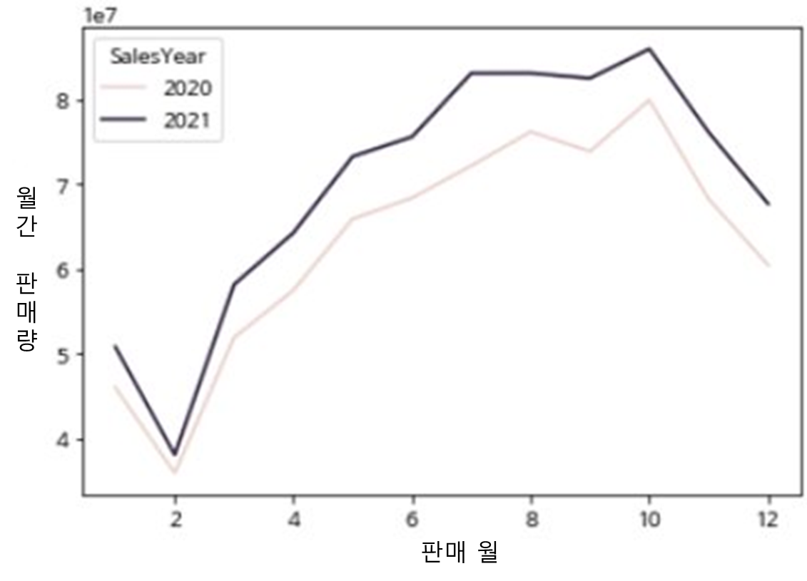
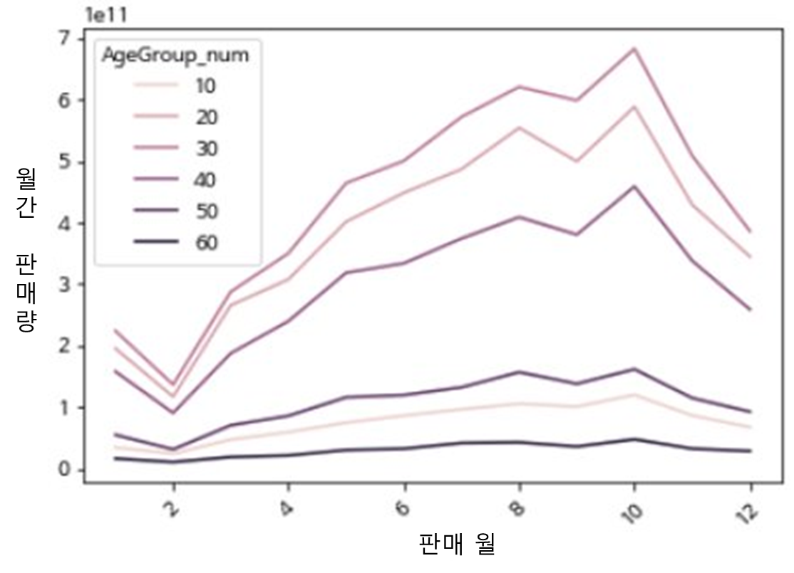
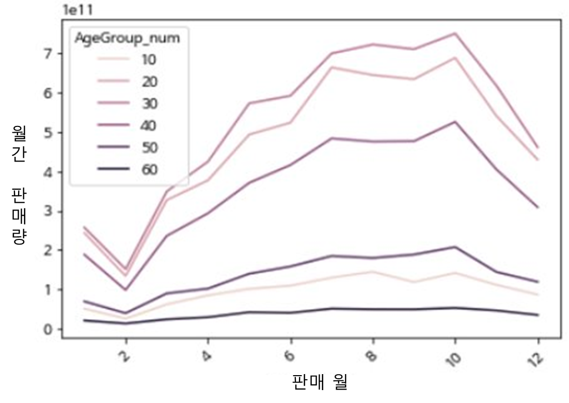
2020년(전년도 동일 시기 매출): 4578만원2021년 (올림픽시 매출): 4976만원
분석결과 3 이벤트에 따른 매출 증대 전략 필요 - 시기
04
분석결과 - 이벤트에 따른 매출 증대
04
[시기]
① <월별 매출>
② <2020년, 월에 따른 연령대별 매출>
③ <2021년, 월에 따른 연령대별 매출>
<월별 매출>
2020년, 2021년 모두 매출 증가량이 2월부터 증가하다가 10월에 감소하는 사이클
2020년에 비해 2021년 7월에 전체 품목의 매출액이 눈에 띄게 급증, 이는 2021년 7월에 개최된 도쿄 올림픽의 영향 추정
<월에 따른 연령대별 매출>
2020년 대비 2021년 7월에 20대의 매출이 급증
올림픽과 같은 이벤트 시 20대를 대상 매출 증대 전략 필요
9/15

Slide 10
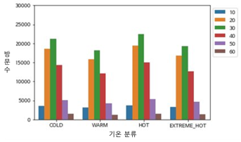
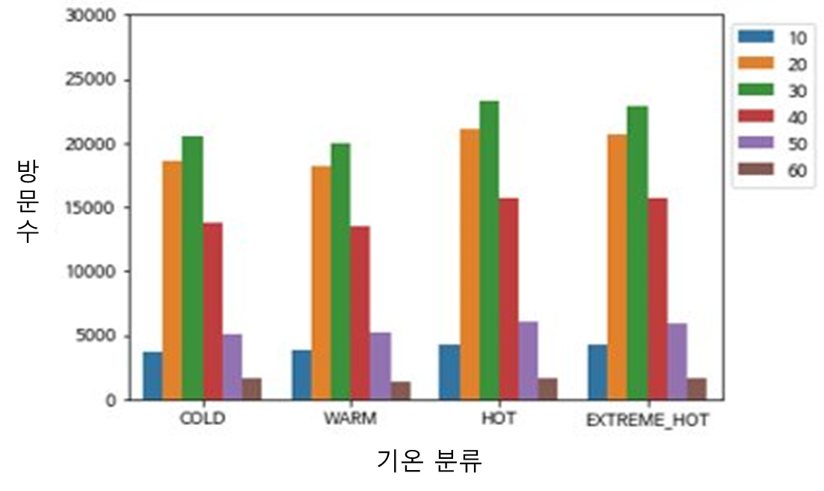
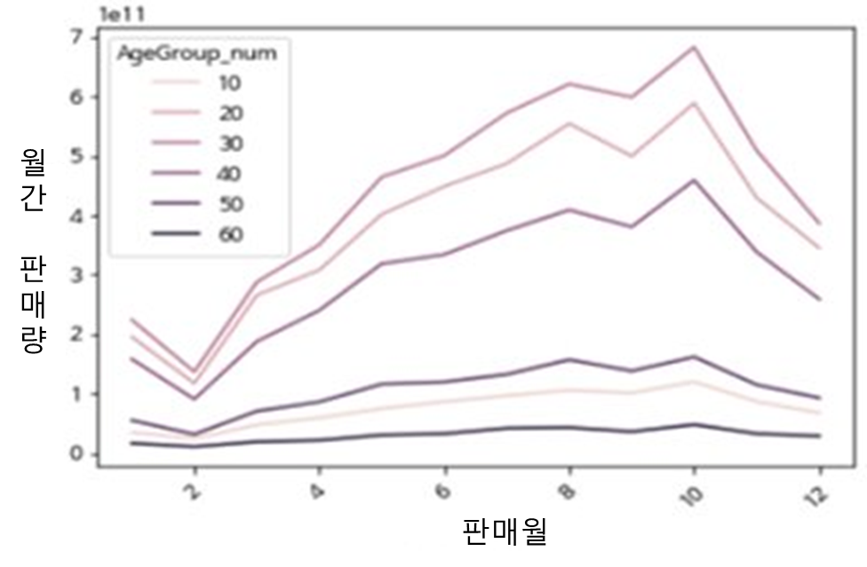
2020년(전년도 동일 시기 매출): 4578만원2021년 (올림픽시 매출): 4976만원
분석결과 4 기온에 따른 매출 증대 전략 필요 - 날씨
04
분석결과 - 온도가 높아지면 방문률 상승
04
[날씨]
① <2020년 기온에 따른 연령대별 방문수>
② <2021년 기온에 따른 연령대별 방문수>
③ <월에 따른 연령대별 매출>
<기온에 따른 연령대별 방문수>
20대, 30대가 기온에 따른 방문 빈도의 변동성이 크며 전체적으로 기온이 높아질 때 방문 빈도가 증가
<월에 따른 연령대별 매출>
낮은 기온인 10월 - 2월에 매출 감소
기온이 높으면 20, 30대 매출이 증가하고, 기온이 낮으면 하락하므로
기온에 따른 20, 30대 날씨 전략이 필요함
10/15

Slide 11
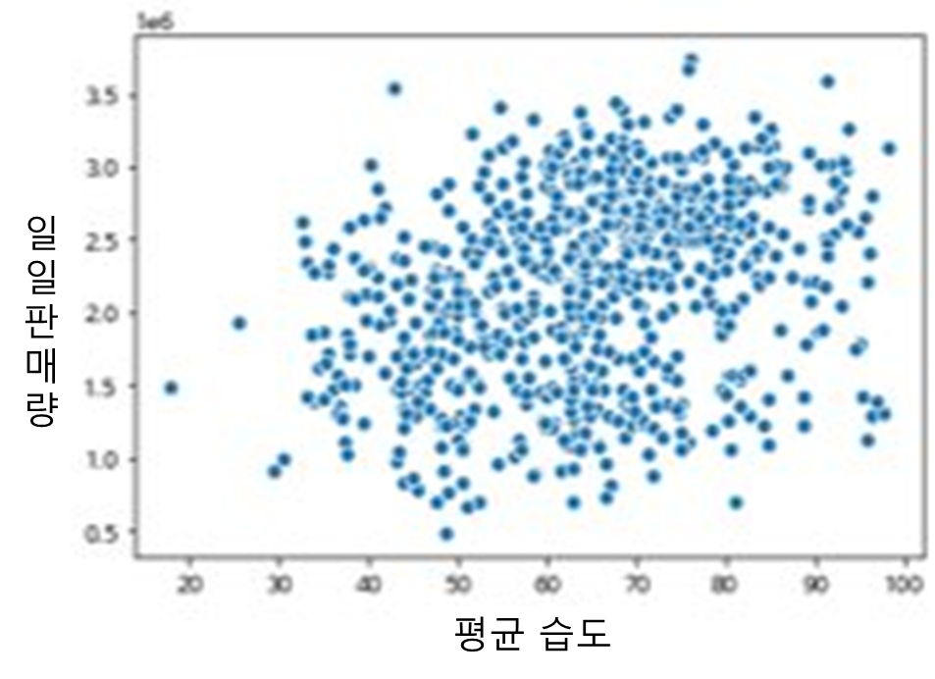
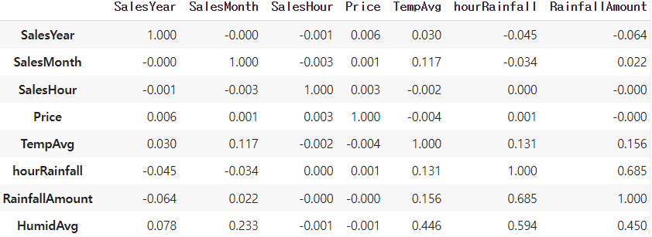
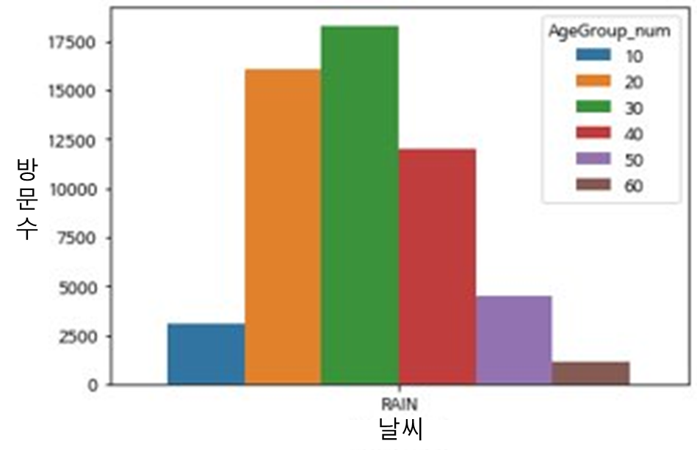
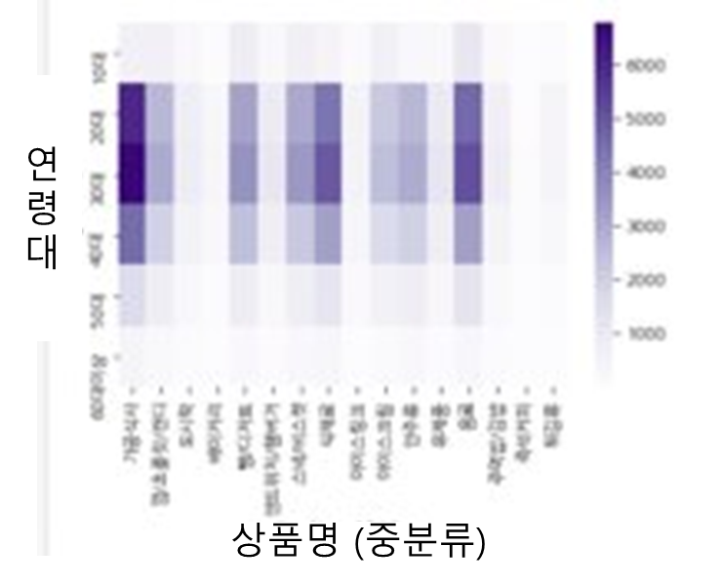
2020년(전년도 동일 시기 매출): 4578만원2021년 (올림픽시 매출): 4976만원
분석결과 5 강수에 따른 매출 증대 전략 필요 - 날씨
04
분석결과 - 강수량과 매출의 연관성
04
[날씨]
①<일별 매출과 습도의 상관분석>
②<습도와 비의 상관분석>
③<강수시 연령대별 방문 횟수>
④<강수시 연령대별 품목 매출액>
<일별 매출과 습도의 상관분석>
매출과 습도 간의 양의 상관성을 확인
<습도와 비의 상관분석>
습도와 비의 연관성 확인
<강수시 연령대별 방문 횟수>
20대와 30대가 강수시에 방문 횟수가 높음
<강수시 연령대별 품목 매출액>
강수시 20대와 30대 모두 음료와 가공식사를 주로 구매하고 30대는 식재료도 많이 구매
강수시 20대, 30대가 자주 구매하는 품목을 추천하는 전략 필요
11/15

Slide 12
05
연관분석
 | 분석 대상 | 결과
고객 | 아침시간 7~8시에 방문한 30대 남성 | '동원)수라한우쇠고기죽' '모구)딸기젤리320ml'
 | 아침시간 7~8시에 방문한 30대 여성 | 'CJ)컵반BIG스팸김치덮밥' 'HEYROO아카시아꿀물'
 | 점심시간 12시에 방문한 30대 남성 | '빙그레)아카페라UP아메350' 'CJ)비비고비건왕교자420g'
 | 점심시간 12시에 방문한 30대 여성 | '(샘표)콘치즈컵수프' '정식품)베지밀팩A'
 | 수요일 점심시간 12시에 방문한 30대 남성 | '코카)환타오렌지P600ml' 'CJ)고메치즈함박스테이크'
 | 수요일 점심시간 12시에 방문한 30대 여성 | 'CJ)김치치즈주먹밥100g' '동원)커핑모카라떼300ml'
시기 | 21년 7월 21일 ~ 8월 8일에 방문한 20대 남성 | '푸드)호로록바지락수제비' '광동)힘찬헛개차P500ml'
 | 2020년에 방문한 20대 남성 | '시저)쇠고기참치통조림' '스벅)스키니라떼컵270ml'
 | 2021년에 방문한 20대 남성 | '(매일)바리스타쇼콜라컵325' '삼양)까르보불닭큰컵'
날씨 | 날씨가 맑은 날 30대 남성 | 'CJ)컵반BIG스팸김치덮밥' '85도씨대만소금커피300ml'
 | 비 오는 날 30대 남성 | '정관장)테이크5체리피치' 'CJ)컵반중화마파두부덮밥'
 | 눈 오는 날 30대 남성 | '동아)포카리스웨트캔240ml' 'CJ)고메치즈볼135g'
 | 강수 강도가 '중간(15mm 이상)' 일 때 30대 남성 | '광동)비타500피지라임캔' 'CJ)가쓰오우동2인분'
 | 강수 강도가 '약(1mm 이하)' 일 때 30대 남성 | '이디야)카페라떼300ml' 'CJ)가쓰오우동2인분'
 | 강수 강도가 '강(30mm 이상)' 일 때 30대 남성 | '쟈뎅)제주청보리차P500ml' 'CJ)고메치즈볼135g'
12/15

Slide 13
06
개선 방안
1-1
출퇴근 시간대 매출 증대 전략
13/15
정신없는 출퇴근 시간에 주 이용 고객인 30대에게 기상과 상품을 연관분석하여 최적의 메뉴 추천
빠르게 상품을 편의점에서 픽업해 갈 수 있는 포쓱코 웹 개발​
2022년 40% 매출 증가 목표
1-2
점심, 저녁 시간대 30대 고객 이탈 방지 전략
점심, 저녁 시간대 30대 고객들의 연관분석 결과 커피를 사면 가공식품을 사는 경향 발견
커피와 만두, 커피와 고메 함박스테이크를 패키지로 엮어서 구성
2022년 40% 매출 증가 목표
1-3
수요일 점심, 저녁시간대 매출 감소 방지 전략
수요일 점심/ 저녁시간 매출을 증가시키기 위해 꿀수(꿀같은 수요일)조합 메뉴를 추천하고 해당 상품 묶음 ​할인 정책 수립
환타오렌지와 고메치즈함박스테이크를 패키지로 엮어서 할인 정책 수립
2022년 40% 매출 증가 목표
2
20대 신규 고객, 30대 고객 타깃 매출 증대 전략
-20대 대학생은 음료를 사면 컵라면을 사는 경향이 있는 것을 연관 분석을 통해 도출
음료 + 컵라면 패키지 출시
- 30대 직장인은 음료를 사면 가공식품을 사는 경향을 도출​
음료 + 가공식품 패키지 출시
2022년 35% 매출 증가 목표

Slide 14
06
개선 방안
3
이벤트에 따른 매출 증대 전략
도쿄 올림픽 기간 동안 20대 남성들의 매출 증가율이 상승
2022년 카타르 월드컵을 대비하여 20대 남성을 대상으로 한 연관분석을 통한 상품 홍보
2022년 35% 매출 증가 목표
4
기온에 따른 매출 증대 전략
매출이 적은 겨울철에는 잘 보이는 곳에 온장 음료를 진열
겨울에는 따듯한 먹거리 + 온장 음료를 밖에서 보이는 곳에 진열, 여름에는 아이스링크 진열
2022년 35% 매출 증가 목표
5
강수에 따른 매출 증대 전략
비오는 날 20, 30대의 방문이 제일 많고 가공식품, 식재료, 음료 순으로 많이 구입
비 예보가 있을 때 연관분석을 통해서 가공식품, 식재료, 음료 순으로 제품을 진열
2022년 35% 매출 증가 목표
6
기존 고객이 경쟁사로 이탈하는 것을 방지하는 전략
경쟁력있는 PB상품 출시를 통한 경쟁력 강화 (ex: 연세우유 크림빵, 곰표 맥주)
2022년 40% 매출 증가 목표
14/15

Slide 15
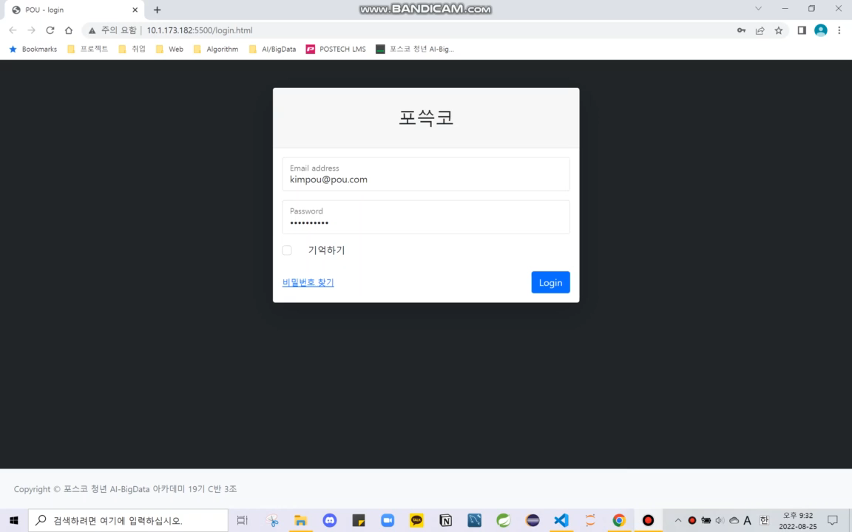
Thank You !!

